Slide 1

Eurobot - Système de localisation basé sur la vision par ordinateur
Etudiant : Denis Rosset
Superviseurs : Jacques Supcik, Nicolas Schroeter
Notes:
PS5 défense de cahier des charges
Projet seul

Slide 2

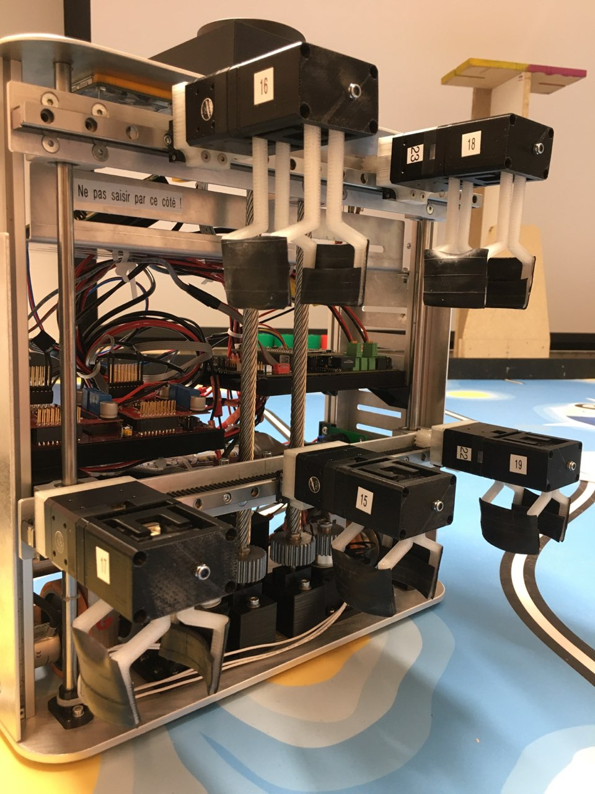
Eurobot résumé
Notes:
3 filières
Regles changent chaque année
RTFM

Slide 3
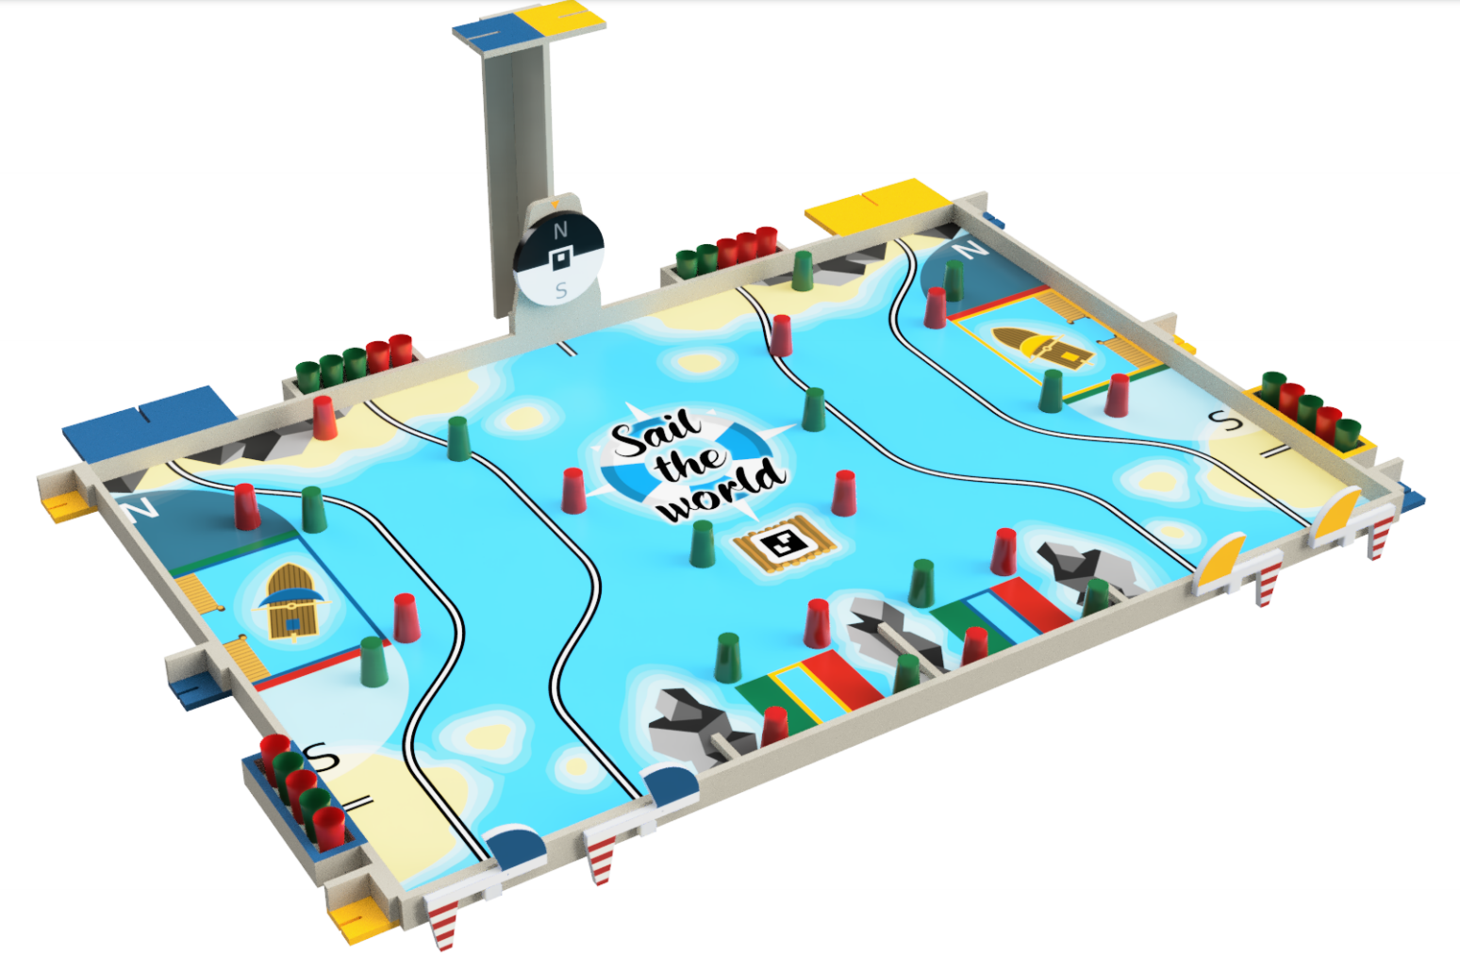
Concours Eurobot 2020
Plateau 3*2 mètres
4 robots / 2 par équipes
Aucun contact
Récupérer les gobelets

Slide 4
Besoins de l‘équipe RTFM
Détection de la position
Evitement des ennemis

Slide 5
Besoins de l‘équipe RTFM
Détection de la position
Evitement des ennemis
Idée :

Slide 6
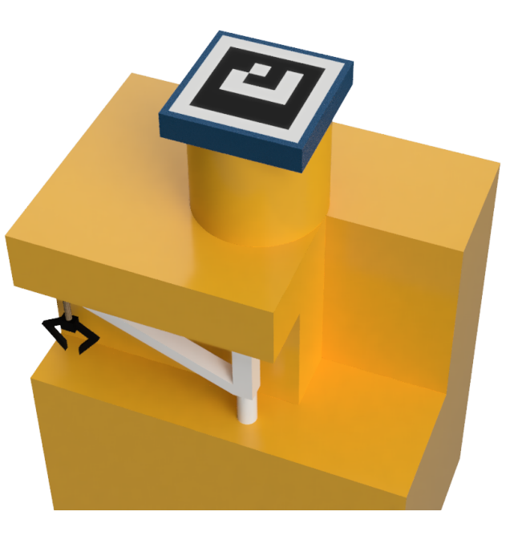
Besoins de l‘équipe RTFM
Détection de la position
Evitement des ennemis
Idée :

Slide 7
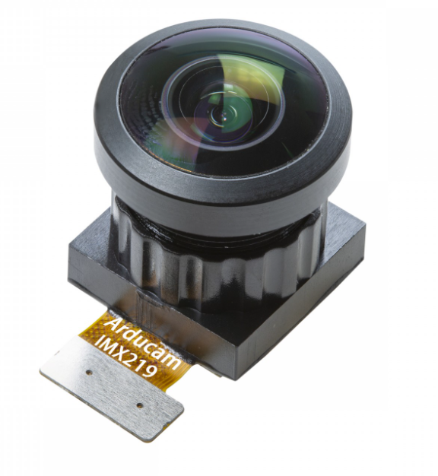

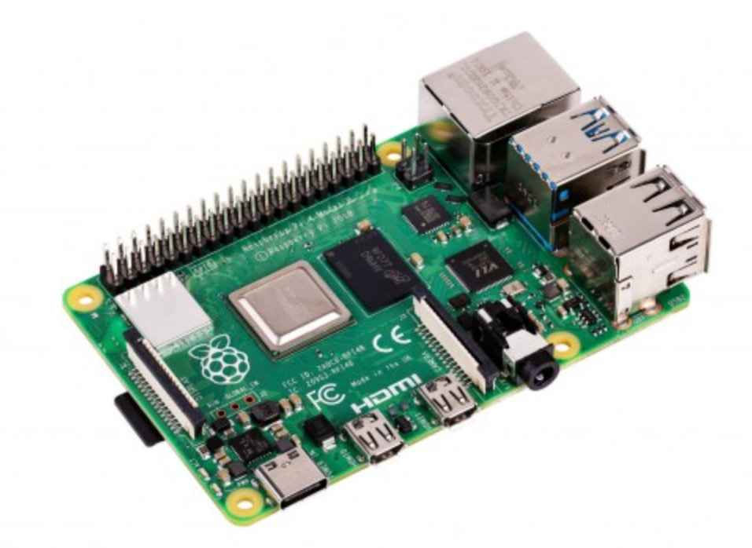
PS5
Ecosystème eurobot

Slide 8
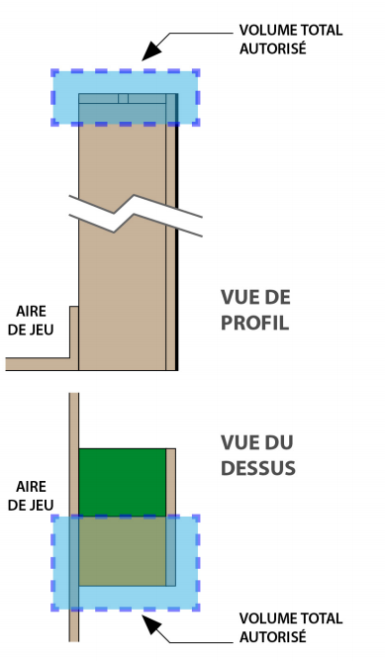
Contraintes
Place disponible
Installation / désinstallation efficace
Calibration extrinsèque de la caméra
Précision <5 cm en 1000ms
Précision <2cm en 5000ms
Notes:
équipe et rêglement

Slide 9
Approche
Choix du système embarqué / caméra(s)
Choix de l‘algorithme
Conception de la communication sans fil
Conception d‘un suport pour fixer le système
Implémentation

Slide 10
Planning (4 sprints)
(21.09.2020) Début du projet
(09.10.2020) Rendu du cahier des charges
(09.11.2020) 1. Analyse primaire système embarqué, algorithmes et caméra(s)
(07.12.2020) 2. Premier prototype sans communication
(11.01.2021) 3. Second prototype avec communication
(28.01.2021) 4. Produit final, support pour le système, tests
(03.02.2021) Défense orale

Slide 11
Observation : competition amicale (14.11)
Hardware
Vibrations
Intensité lumineuse
Qualité de la détection des ArUco

Slide 12
Bénéfices pour l’équipe RTFM
Déplacement précis
Détection des ennemis sur tout le terrain
Prévision des déplacements des robots adverses

Slide 13

Questions

